Slide 1
Análisis Multivariado en Ciencias de Datos y Estadística
Instituto Tecnológico Autónomo de México
Primavera 2017
Clase 2: PCA, FA, MCA y FAMD

Slide 2
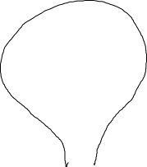


¿De qué es esta clase?
En este tema vamos a aprender a REDUCIR DIMENSIONALIDAD (LINEALMENTE), que es un paso para resumir información
Usaremos Análisis de Componentes Principales (PCA), Análisis de Correspondencias Múltiples (MCA) y Análisis Factorial para Datos Mixtos (FAMD)

Slide 3
Trabajando con Datos Continuos
El modelo con el que trabajamos con datos continuos será la base para trabajar con todo tipo de datos.
Queremos entender como funcionan los datos continuos (de escala de intervalo o de razón)
La forma de estudiar datos continuos es a través de las nubes de puntos (point clouds)

Slide 4
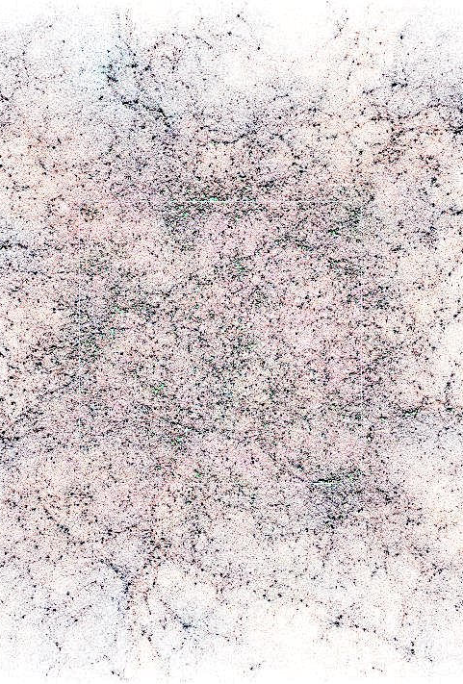

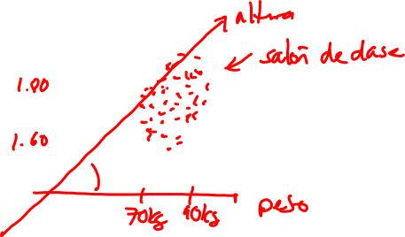
I. Viviendo en las nubes…
Los datos numéricos se representan como NUBES DE DATOS, que son m$atrices X∈R_{n×d}$ c$on n$ individuos y $d$ variables donde:
Cada individuo $X_{i}$ es un vector en $R^{d}$
Cada individuo es un punto de la nube

Slide 5
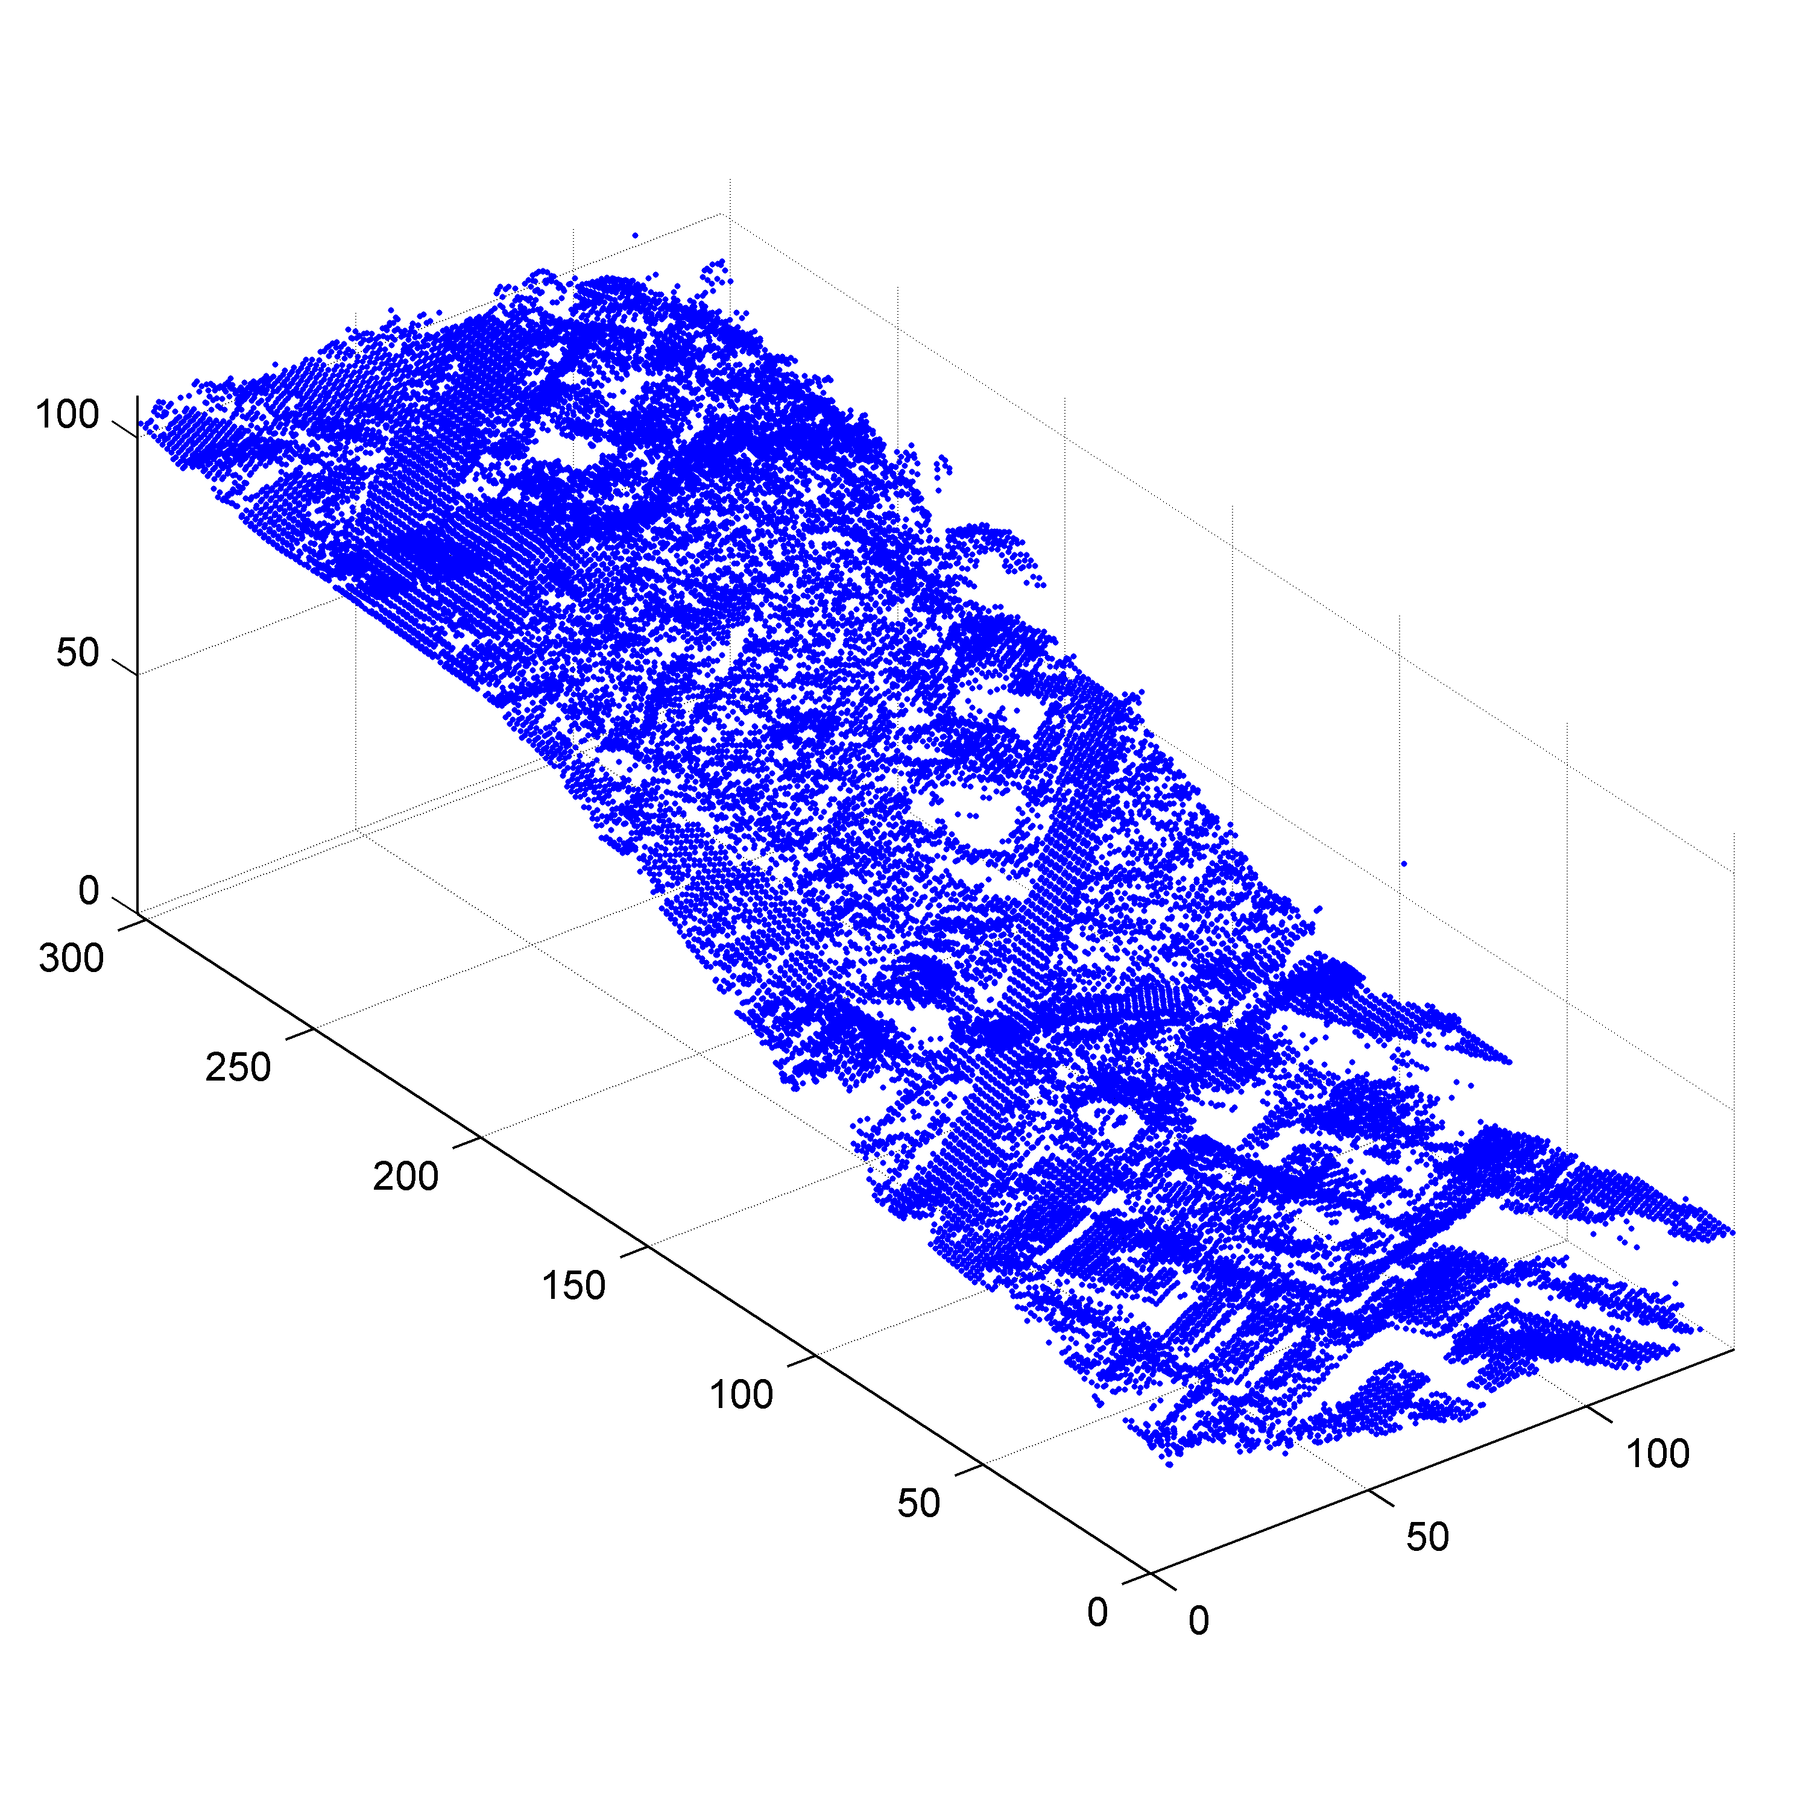
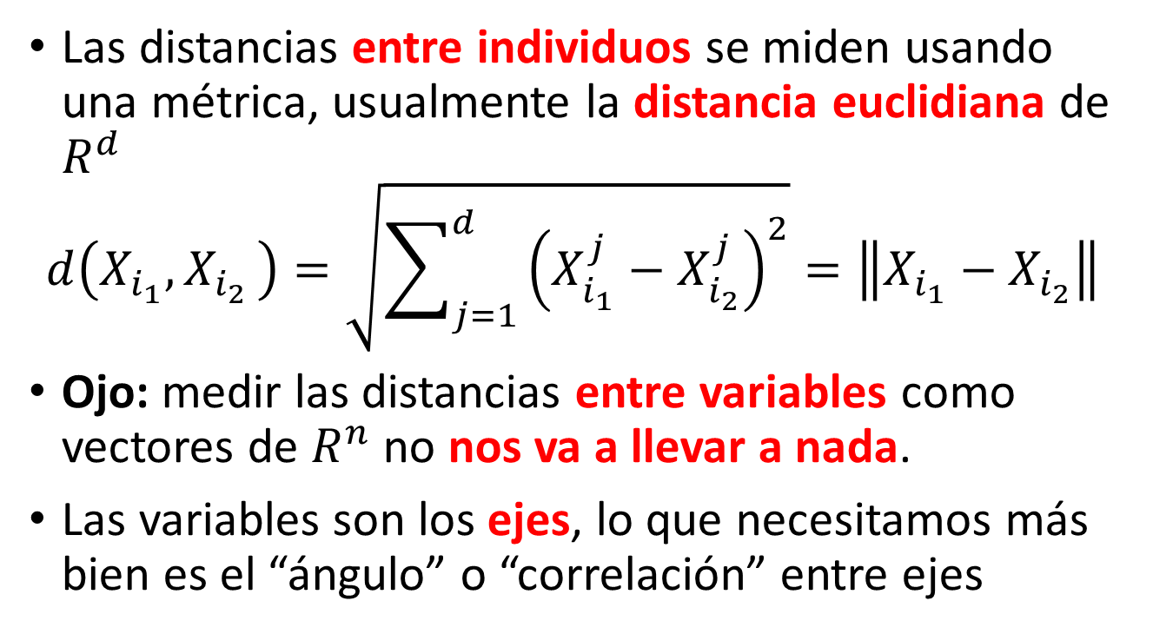
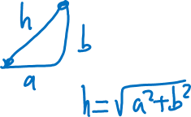
Distancias entre individuos y variables
Las distancias entre individuos se miden usando una métrica, usualmente la distancia euclidiana de $R^{d}$
$$d\left(X_{i_{1}}, X_{i_{2} }\right)=\sqrt{\sum_{j=1}^{d}{{\left(X_{i_{1}}^{j}−X_{i_{2}}^{j}\right)}^{2}}}=\left\|X_{i_{1}}−X_{i_{2}}\right\|$$
Ojo: medir las distancias entre variables como vectores de $R^{n}$ no nos va a llevar a nada.
Las variables son los ejes, lo que necesitamos más bien es el “ángulo” o “correlación” entre ejes

Slide 6
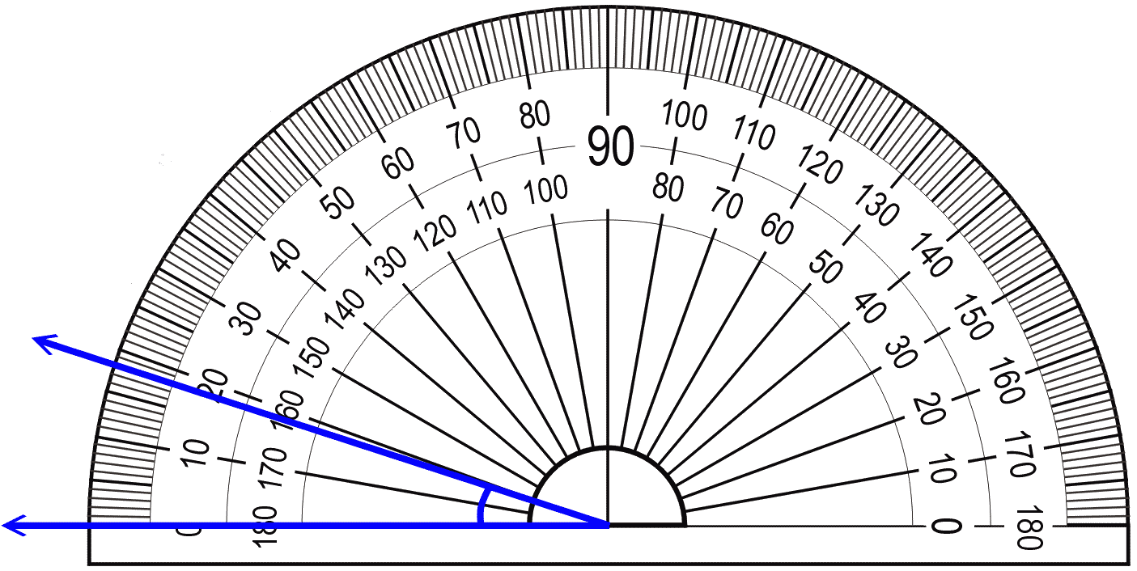

Ángulos
¿Cómo medimos ángulos en geometría?
$$∠\left(X^{j_{1}},X^{j_{2}}\right)=\arccos\left(\frac{{\left(X^{j_{1}}\right)}^{⊤}\left(X^{j_{2}}\right)}{\left\|X^{j_{1}}\right\| ‖X^{j_{2}}‖}\right)$$
¿Qué problemas le ven?

Slide 7
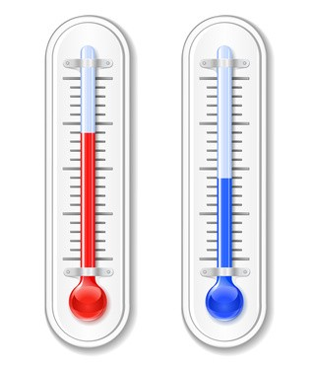
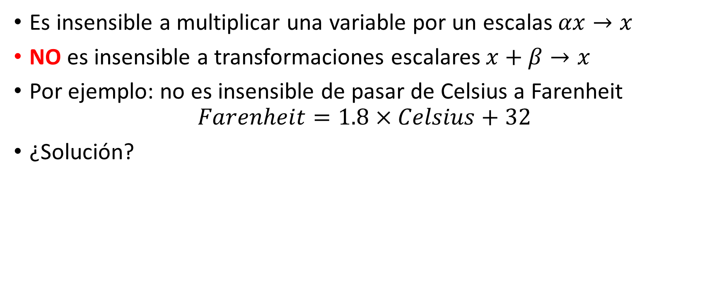
Problemas y ventajas de usar el ángulo
Es insensible a multiplicar una variable por un escalas $αx→x$
NO es insensible a transformaciones escalares $x+β→x$
Por ejemplo: no es insensible de pasar de Celsius a Farenheit
$$Farenheit=1.8×Celsius+32$$
¿Solución?

Slide 8
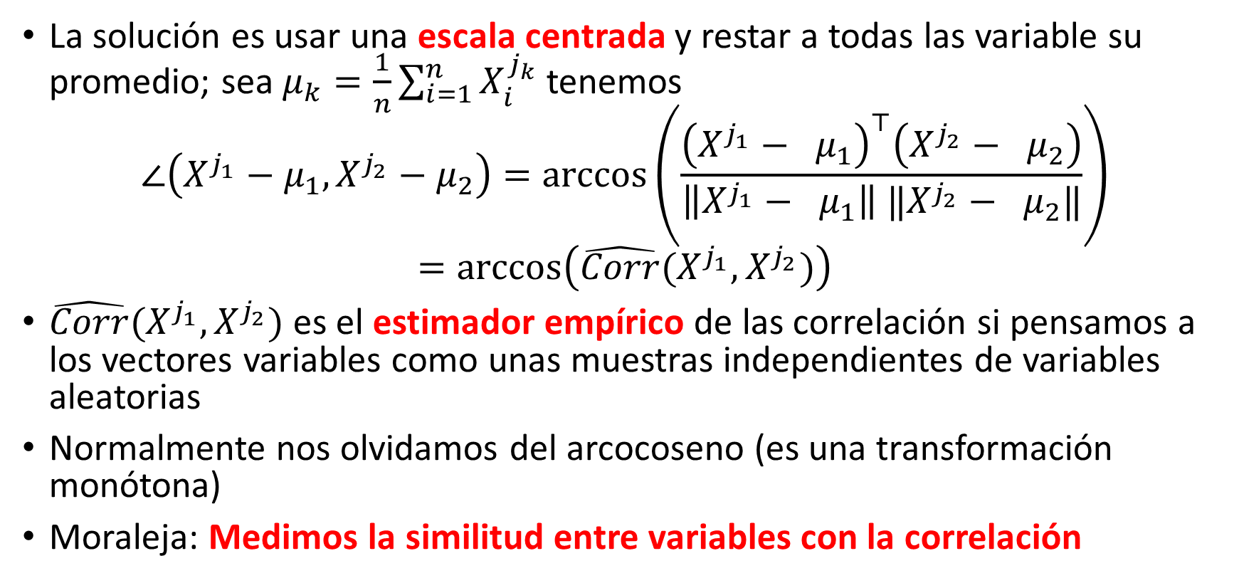
De ángulos a correlaciones
La solución es usar una escala centrada y restar a todas las variable su promedio; sea $μ_{k}=\frac{1}{n}\sum_{i=1}^{n}{X_{i}^{j_{k}}}$ tenemos
$$∠\left(X^{j_{1}}−μ_{1},X^{j_{2}}−μ_{2}\right)=\arccos\left(\frac{{\left(X^{j_{1}}− μ_{1}\right)}^{⊤}\left(X^{j_{2}}− μ_{2}\right)}{\left\|X^{j_{1}}− μ_{1}\right\| ‖X^{j_{2}}− μ_{2}‖}\right)$$
$$=\arccos\left(\hat{Corr}(X^{j_{1}}, X^{j_{2}})\right)$$
$\hat{Corr}(X^{j_{1}}, X^{j_{2}})$ es el estimador empírico de las correlación si pensamos a los vectores variables como unas muestras independientes de variables aleatorias
Normalmente nos olvidamos del arcocoseno (es una transformación monótona)
Moraleja: Medimos la similitud entre variables con la correlación

Slide 9
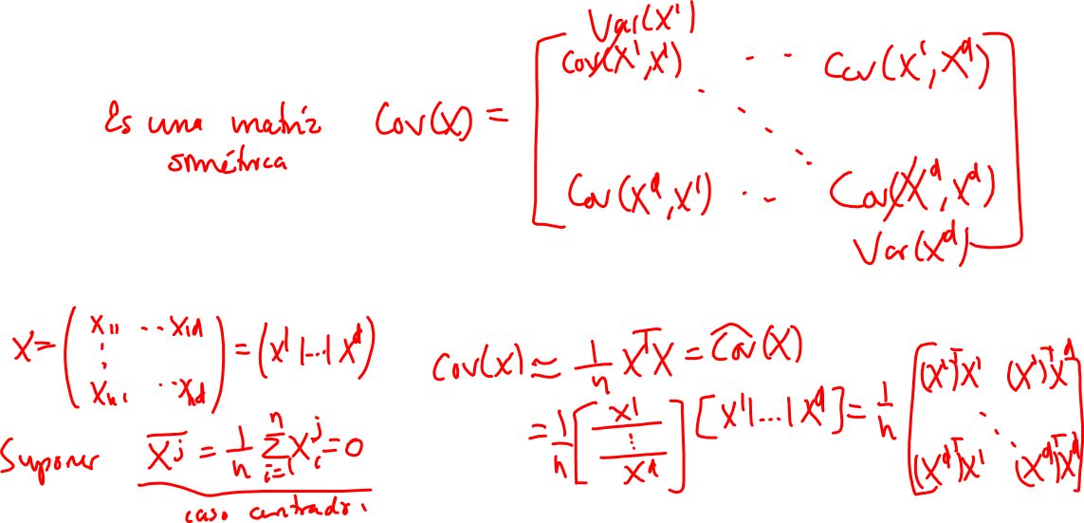
Matriz de Covarianzas Empírica
Matriz de Covarianzas
Estimador en Caso centrado

Slide 10
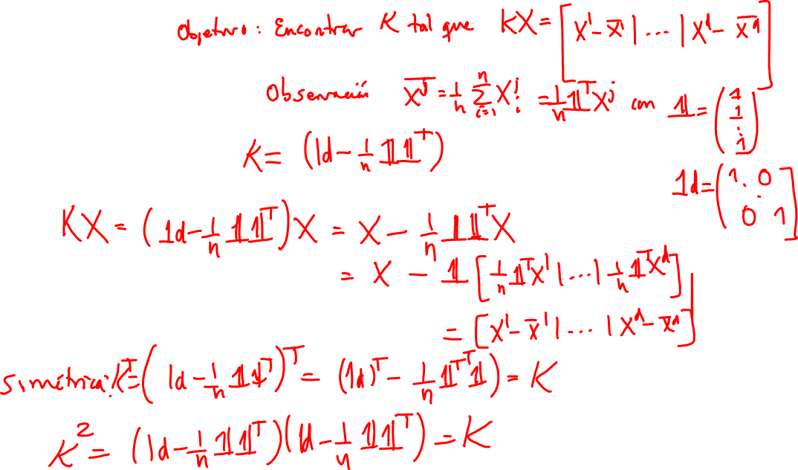
Matriz centradora
Propiedades: Simetría e Idempotencia

Slide 11
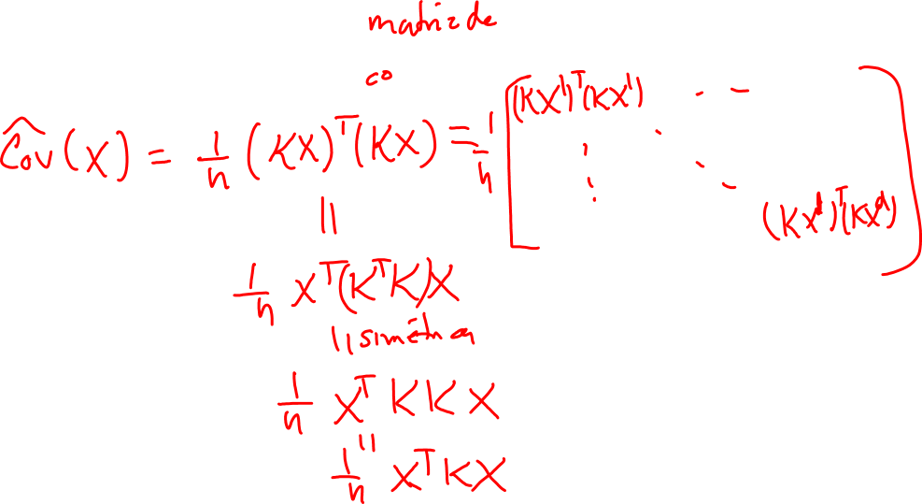
Fórmula matricial general para la varianza

Slide 12
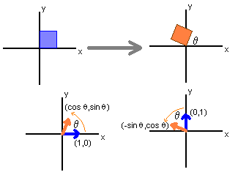
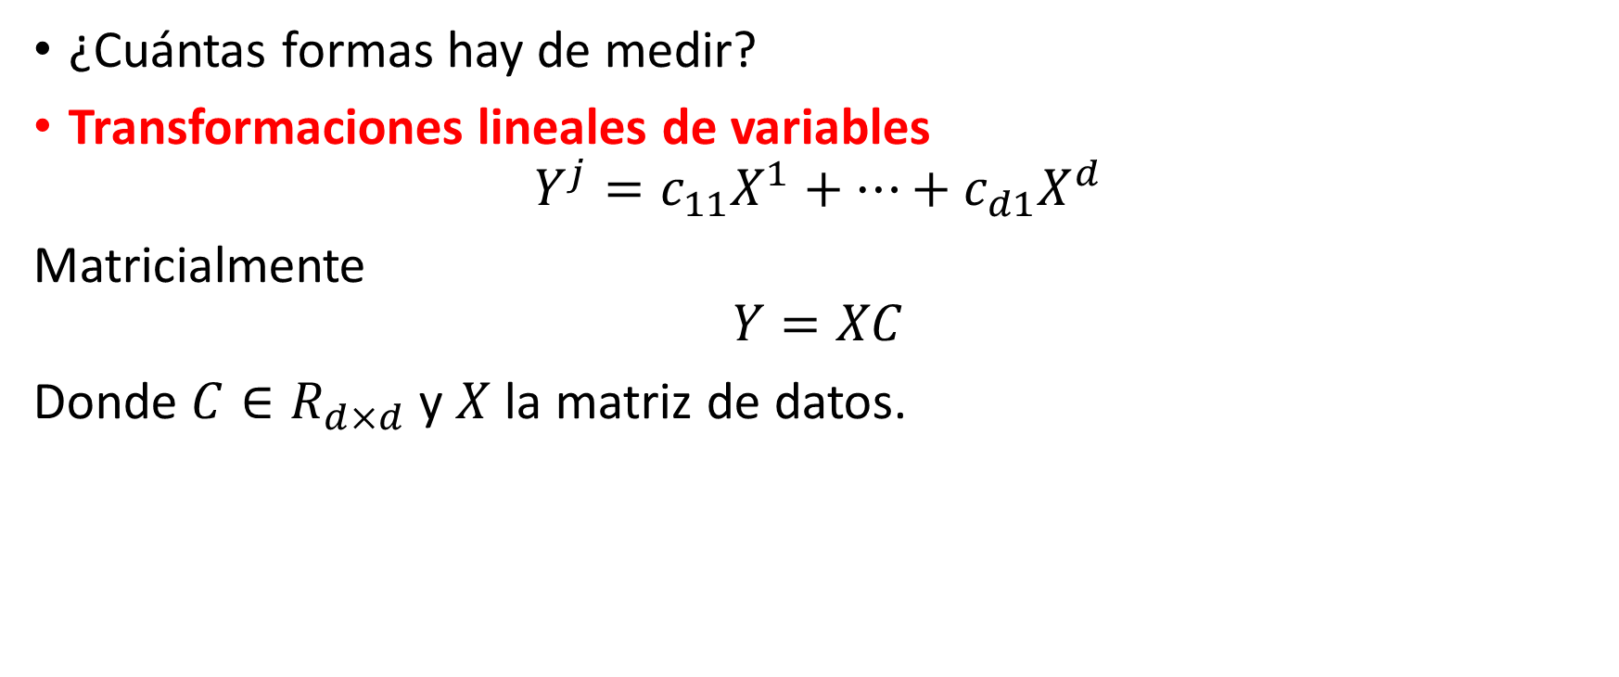

Matriz de covarianzas y transformaciones lineales
¿Cuántas formas hay de medir?
Transformaciones lineales de variables
$$Y^{j}=c_{11}X^{1}+…+c_{d1}X^{d}$$
Matricialmente
$$Y=XC$$
Donde $C∈R_{d×d}$y $X$ la matriz de datos.

Slide 13

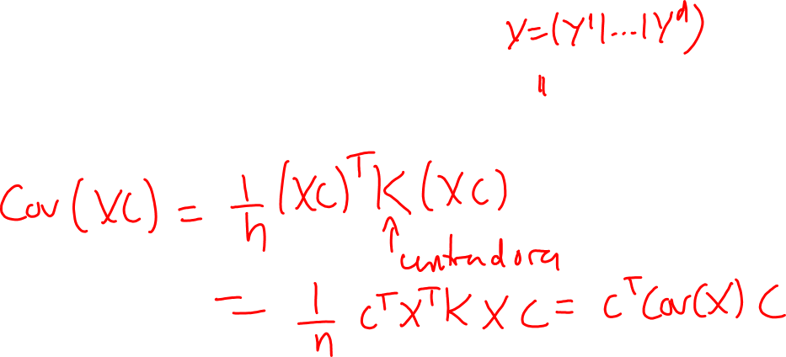
¿Cuál es la matriz de covarianzas empírica de $XC?$

Slide 14

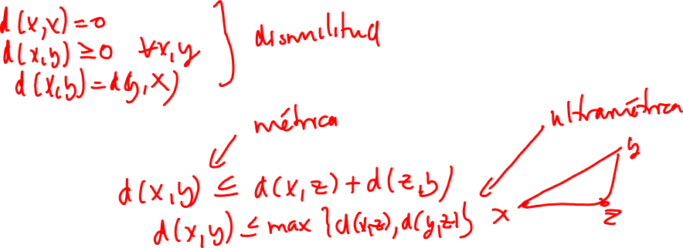
Medidas de disimilitud
¿Cómo medimos distancias?
La disimilitud generaliza la noción de distancia
Tres propiedades
1.
2.
3.
¿Cuáles falta?
4. (triángulo)

Slide 15

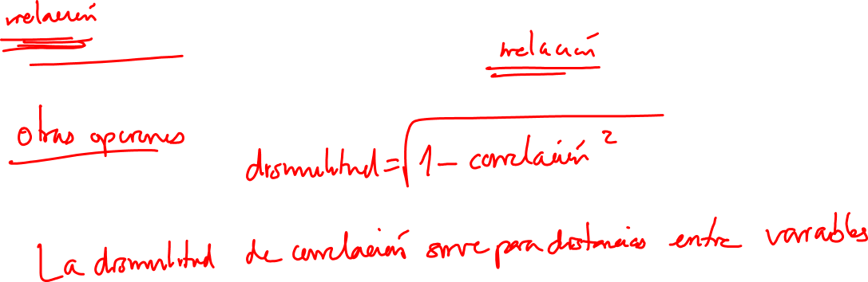
Covarianza y disimilitud
$$disimilitud=1 −covarianza$$

Slide 16

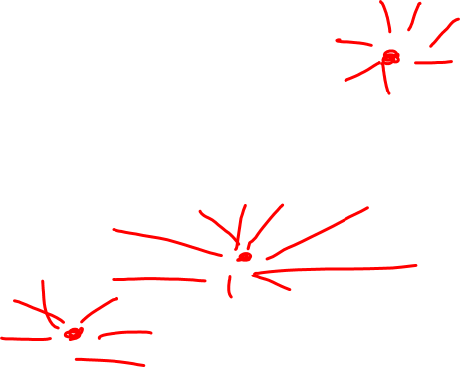
Centro de gravedad e inercia
¿Qué tan dispersa es una nube de datos?
Necesitamos medir la distancia en CADA DIRECCIÓN al CENTRO DE GRAVEDAD

Slide 17
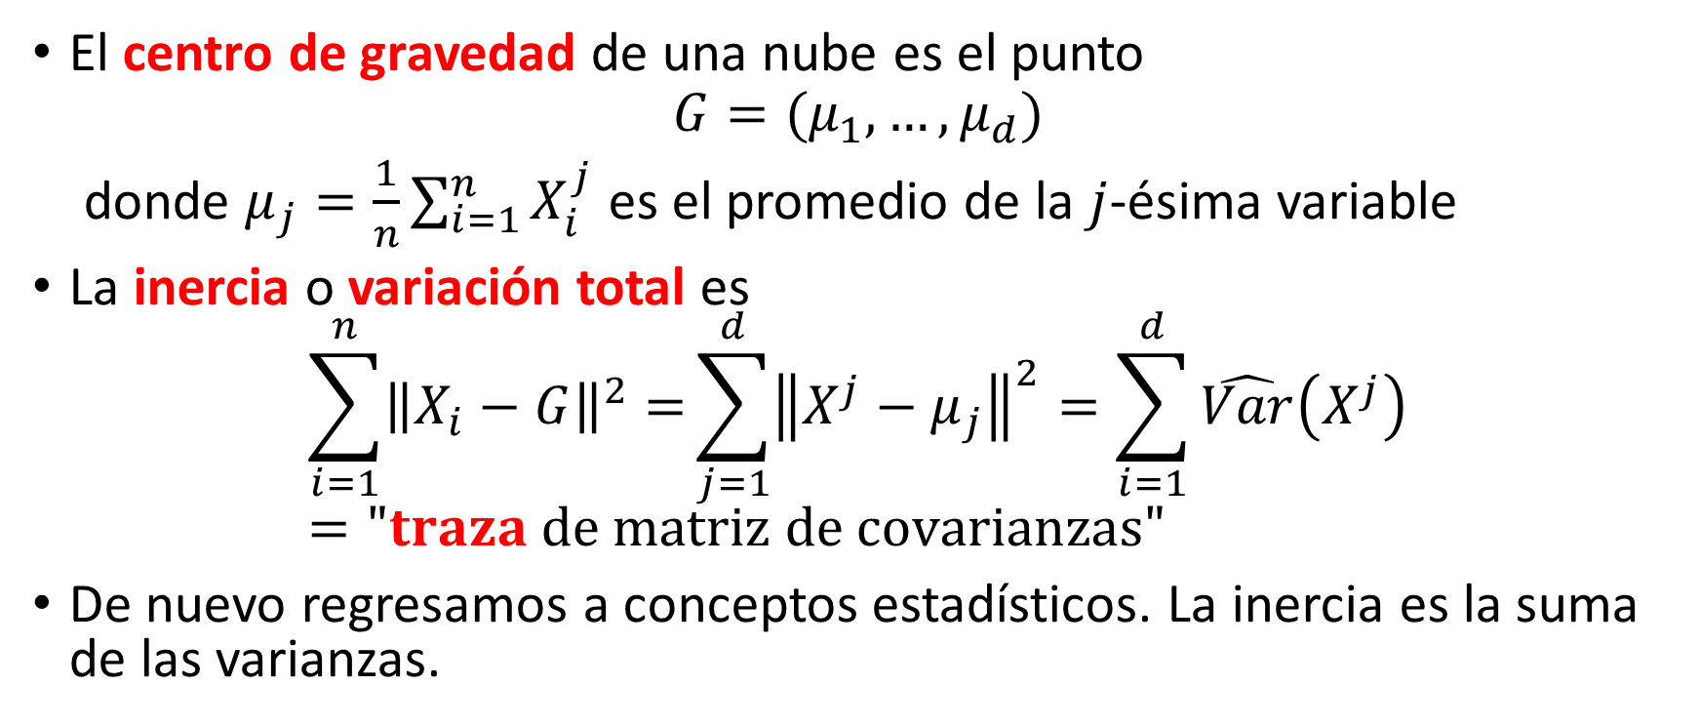
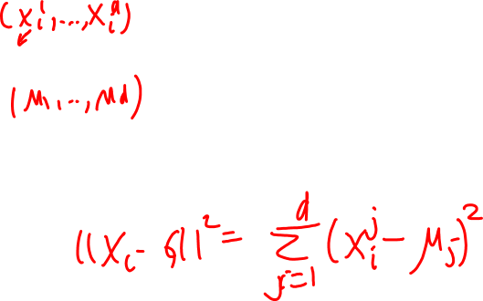
El centro de gravedad de una nube es el punto
$$G=(μ_{1},…,μ_{d})$$
donde $μ_{j}=\frac{1}{n}\sum_{i=1}^{n}{X_{i}^{j}}$ es el promedio de la $j$-ésima variable
La inercia o variación total es
$$\sum_{i=1}^{n}{{\left\|X_{i}−G\right\|}^{2}=}\sum_{j=1}^{d}{{\left\|X^{j}−μ_{j}\right\|}^{2}}=\sum_{i=1}^{d}{\hat{Var}\left(X^{j}\right)}="traza de matriz de covarianzas"$$
De nuevo regresamos a conceptos estadísticos. La inercia es la suma de las varianzas.

Slide 18


Discusión
¿Cómo influye $C$ en la nueva varianza?
¿Cuándo crece la inercia?
¿Cuándo se contrae?
¿Cuándo se mantiene?

Slide 19
¿Inercia y cambios de coordenadas?
ADVERTENCIA: Álgebra lineal…

Slide 20
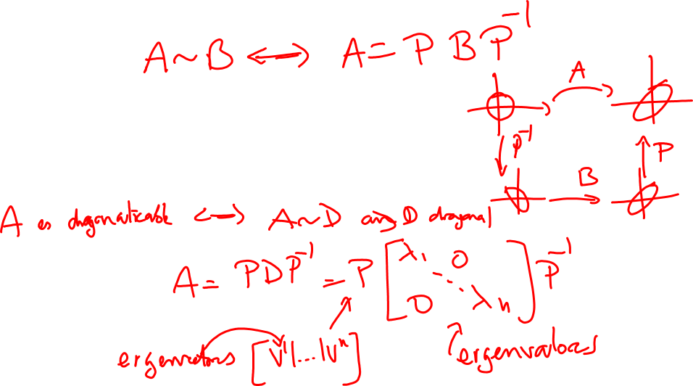
La inercia no depende de las coordenadas
Matrices similares
Diagonalización: eigenvectores y eigenvalores

Slide 21
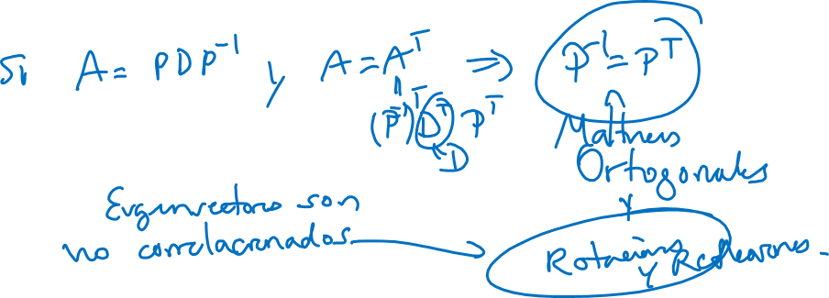
Diagonalizacion de matrices simétricas (Teorema Espectral)
Inercia y eigenvalores La inercia es la suma de los eigenvalores de la matriz de covarianzas

Slide 22

Tarea individual: preguntas de investigación y reflexión
Interpreta la diagonalización como una factorización de tres transformaciones lineales, ¿cómo son estas transformaciones?
Interpreta el Teorema Espectral para matrices simétricas usando lo anterior
¿Cómo visualizas los eigenvectores y eigenvalores de una matriz simétrica? ¿Qué tiene que ver con las formas cuadráticas?
¿Cómo visualizas una matriz de covarianzas en una nube de puntos y cómo visualizas los eigenvectores?
Escribir 1 a 2 cuartillas para entregar impreso en clase.

Slide 23
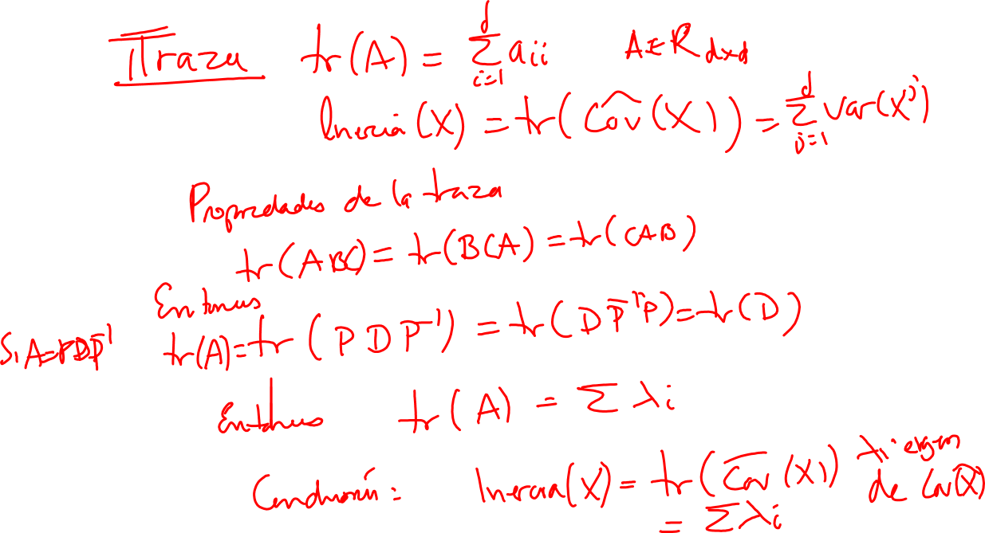

Slide 24
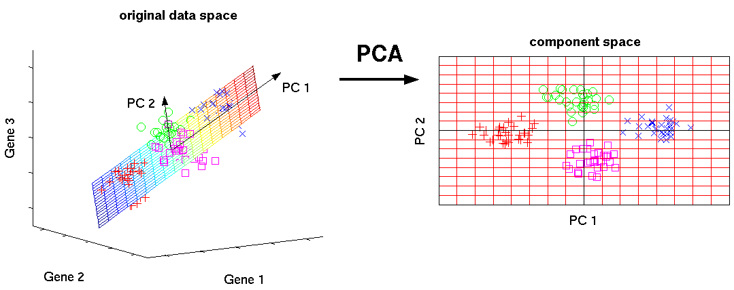
II. PCA: Análisis de Componentes Principales

Slide 25
Motivación
Datos redundantes
Duplicación de la información entre variables

Slide 26
Objetivo del PCA
Proporcionar un conjunto de variables no correlacionadas que contengan casi la misma información que todas las variables redundantes

Slide 27
Varianza como medida de información
Una analogía de nubes: ¿Qué nube es mas importante? Más varianza es más información

Slide 28
Subespacios y Proyecciones lineales

